Slide 1

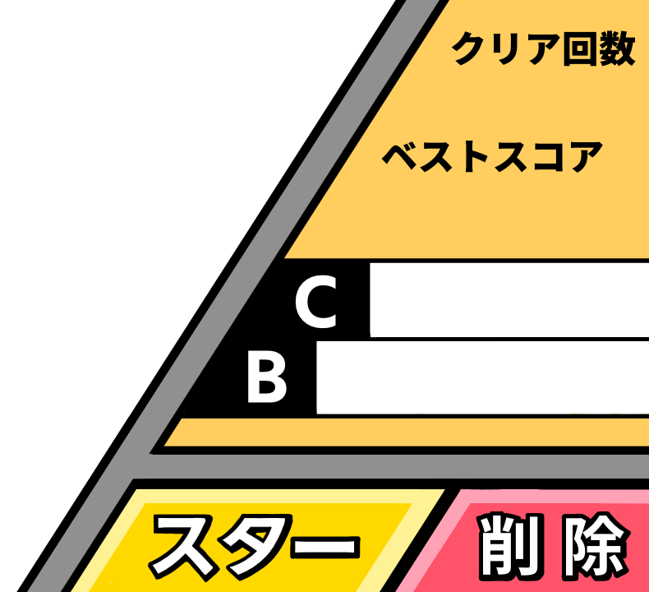
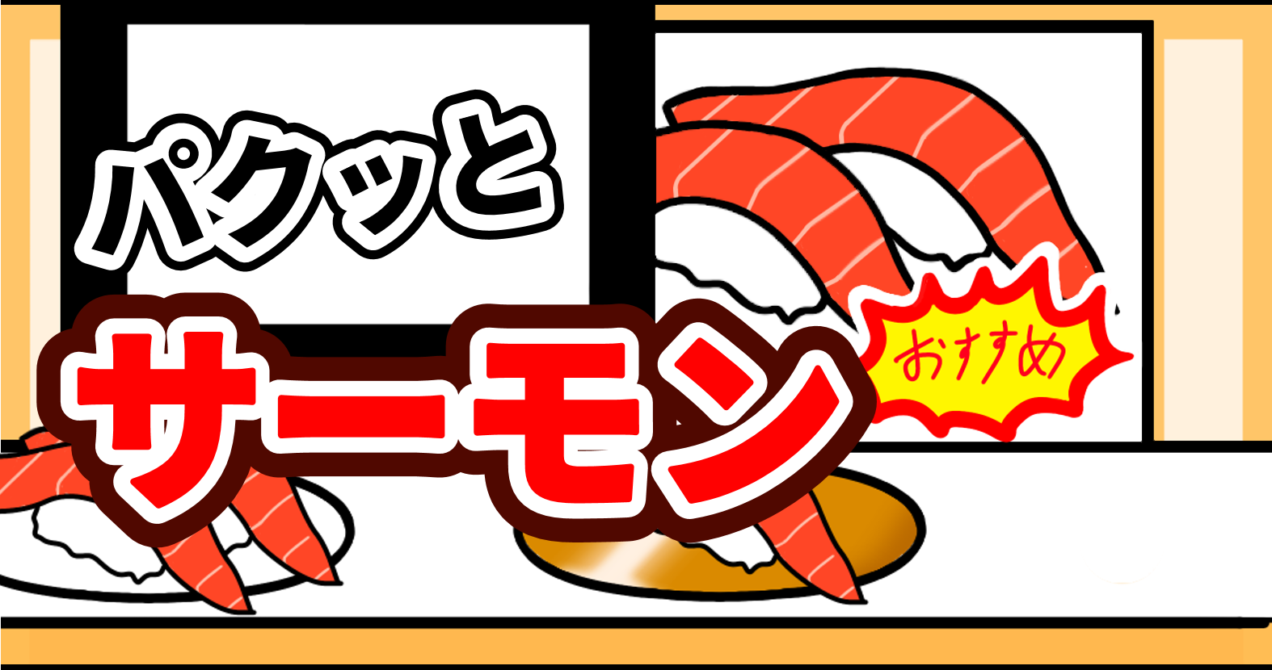


12回
125皿

Slide 2
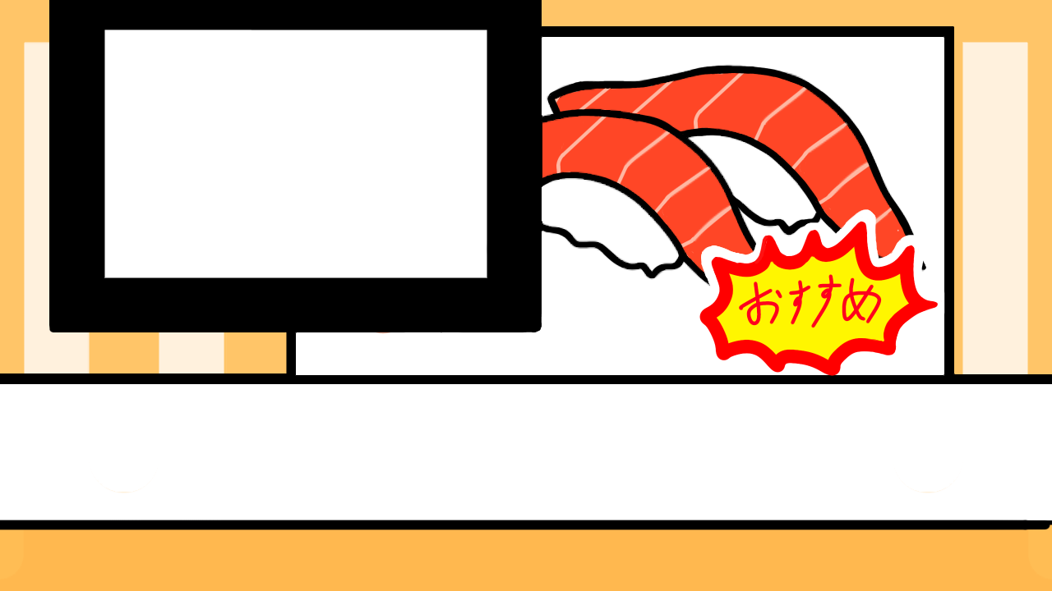
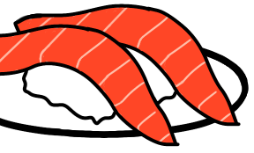
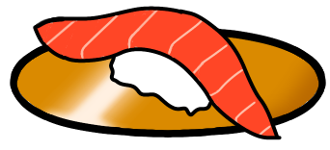
パクッと
パクッと
パクッと
サーモン
サーモン
サーモン

Slide 3
クリーン・ザ・ウィンド

Slide 4



ワイプ・ザ・ウィンドウ
ワイプ・ザ・ウィンドウ
ワイプ・ザ・ウィンドウ

Slide 5
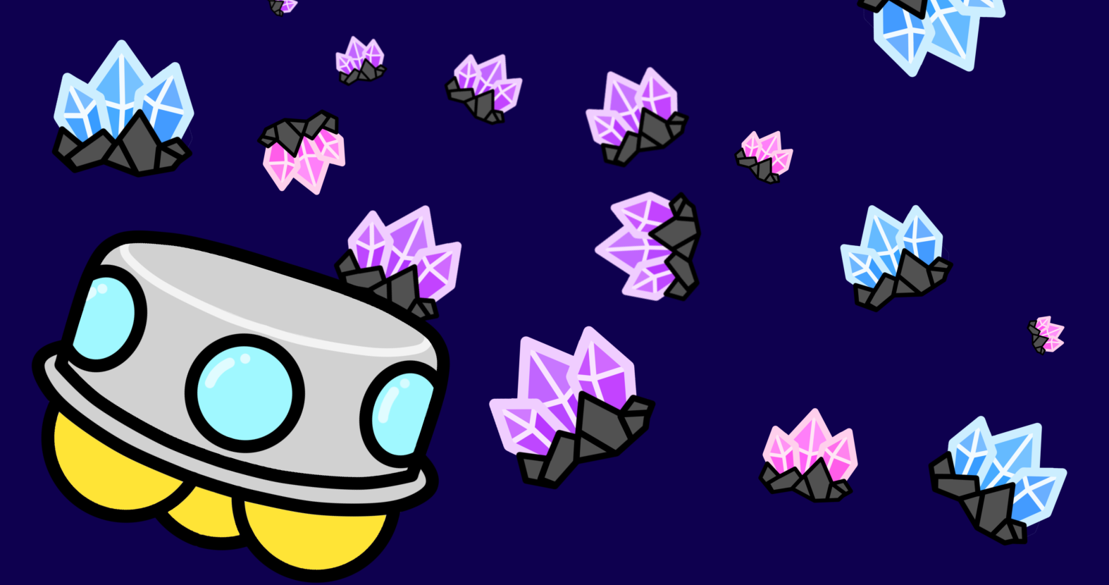
ジェムハンター
ジェムハンター
UFO
UFO

Slide 6
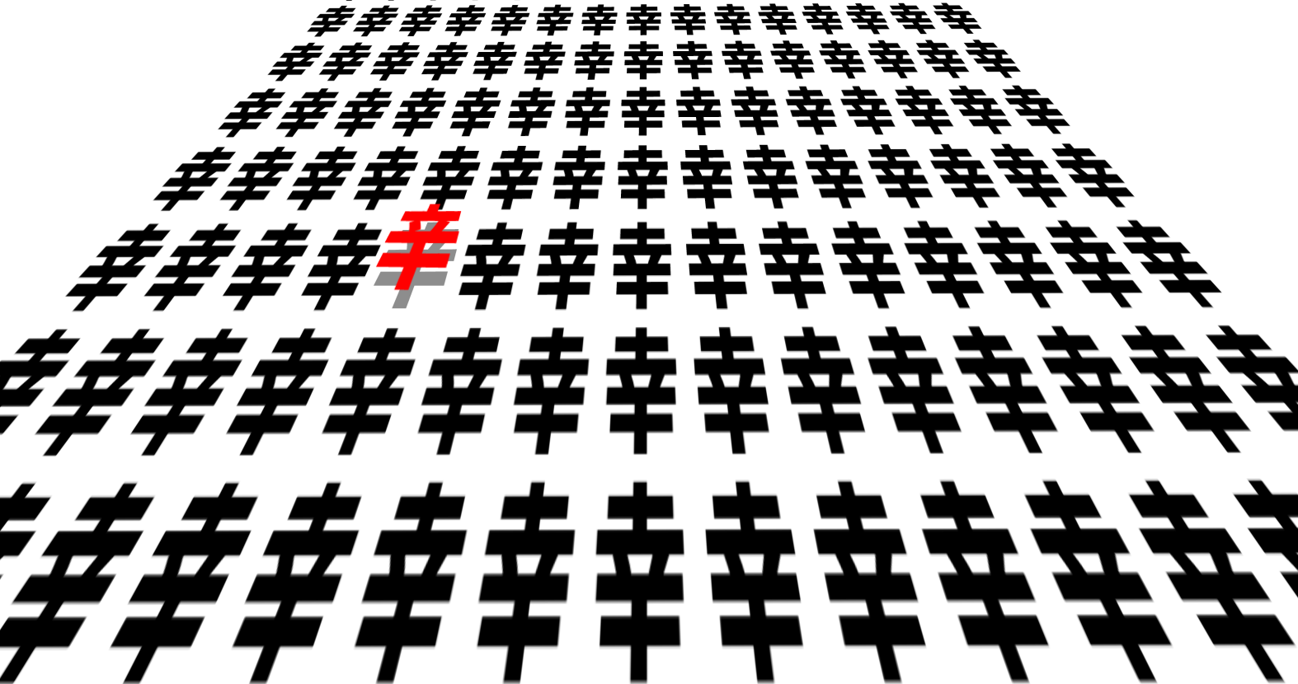
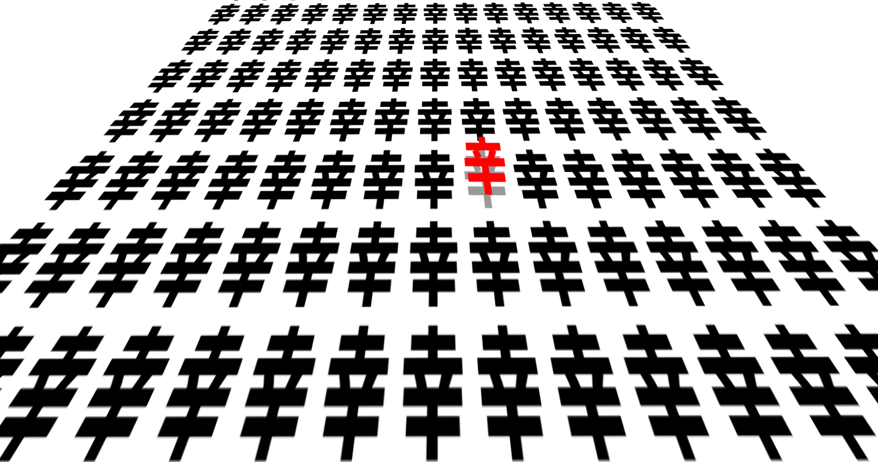
幸
幸
幸

Slide 7
幸

Slide 8
UFO

